Slide 1
Normas de seguridad y emisiones en automóviles
Dirección General de Normas
Subsecretaria de Competitividad y Normatividad
Abril, 2016

Slide 2
Autos nuevos
Materia ambiental y seguridad

Slide 3
Normas para vehículos nuevos
NOM-042-SEMARNAT,
Límites máximos en hidrocarburos totales, monóxido de carbono, óxidos de nitrógeno y otras partículas
NOM-163-SEMARNAT-ENER-SCFI
Límites máximos en Bióxido de carbono
CO2
NOM-044-SEMARNAT, Límites máximos en hidrocarburos totales, hidrocarburos no metano, monóxido de carbono, óxidos de nitrógeno y otras partículas
NOM-194-SCFI, Dispositivos de seguridad esenciales en vehículos nuevos - Especificaciones de seguridad
Vehículos ligeros
Vehículos pesados

Slide 4
Vehículos nuevos pesados
NOM-044-SEMARNAT, Límites máximos en hidrocarburos totales, hidrocarburos no metano, monóxido de carbono, óxidos de nitrógeno y otras partículas
en materia ambiental
Se establecen parámetros más estrictos en emisión de contaminantes de vehículos pesados

Slide 5
Vehículos nuevos ligeros
en materia ambiental
NOM-042-SEMARNAT,
Límites máximos en hidrocarburos totales, monóxido de carbono, óxidos de nitrógeno y otras partículas
NOM-163-SEMARNAT-ENER-SCFI
(Límites máximos en Bióxido de carbono)
CO2
Se establecen parámetros más estrictos en emisión de bióxido de carbono, hidrocarburos totales, monóxido de carbono, óxidos de nitrógeno y otras partículas en vehículos nuevos

Slide 6
Vehículos nuevos ligeros
Son tres los acuerdos de la ONU (1958, 1997 y 1998) que constituyen el marco legal que permite a los países miembros asistir a las sesiones WP.29 para establecer instrumentos normativos relativos a los vehículos de motor y equipo de vehículos de motor.
en materia de seguridad
NOM-194-SCFI-2015 toma como referencia algunos elementos del WP.29
El Foro Mundial de la Comisión Económica para Europa (CEPE) para la Armonización de los Reglamentos sobre Vehículos (WP.29 -working party- Foro de reglamentación única en el mundo en el marco institucional de la Comisión de Transportes Interiores de la CEPE.
La emisión de la NOM-194-SCFI-2015, se puede considerar como la primera fase de una política pública que tiene como objetivo elevar el nivel de seguridad con que cuentan los vehículos ligeros nuevos, en este sentido, se establecen los dispositivos mínimos de seguridad que, permitan lograr la homologación en el equipamiento de los vehículos, elevando el nivel de seguridad (de los ocupantes) con el cual se comercializan los vehículos actualmente.

Slide 7
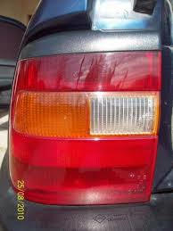
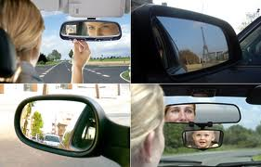
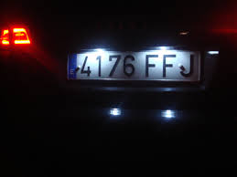
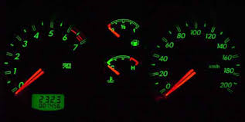
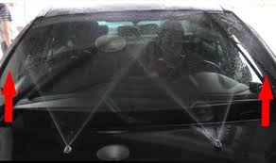
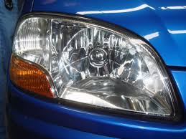
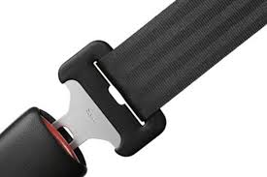
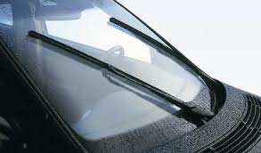
NOM-194-SCFI-2015, Dispositivos de seguridad esenciales en vehículos nuevos - Especificaciones de seguridad
Es obligatorio que todos los vehículos que se comercialicen en nuestro país incorporen elementos de seguridad como los siguientes:
Sistema antibloqueo de frenado
Sistema recordatorio de uso de cinturón de seguridad (SBR)
Apoyacabeza
Cinturón de seguridad
Indicadores, Controles, Doble cerradura de cofre, Retrovisores (interiores y exteriores)
Espejo retrovisor interior con ajuste día/noche,
Espejos retrovisores o dispositivos de visión indirecta;
Sistemas de asientos, Llantas, Faros delanteros, Luces de advertencia (intermitentes), Luz de freno, Luces de matrícula (placa trasera), Luces de posición, Luces de reversa, Luces direccionales, Reflejantes, Sistema desempañante.
Sistema limpia y lava parabrisas, Vidrio laminado, Vidrio templado, Vidrio plastificado, Velocímetro.
Protección a ocupantes-Impacto frontal y Protección a ocupantes-Impacto lateral.

Slide 8
Autos en circulación
Materia ambiental y seguridad

Slide 9
Normas para vehículos en circulación
NMX-D-228-SCFI-2015, Criterios para la revisión de las condiciones fisicomecánicas
NOM-041-SEMARNAT, Verificación vehicular
NOM-047-SEMARNAT, Funcionamiento de centros y unidades de verificación vehicular
NOM-068-SCT2, Especificaciones físico-mecánicas de vehículos pesados que transitan en carreteras federales
Vehículos ligeros
Vehículos pesados

Slide 10
Vehículos pesados en circulación
en materia de seguridad
Transporte federal
NOM-068-SCT2, Establece las especificaciones físico-mecánicas de vehículos pesados que transitan en carreteras federales
La normatividad en materia de transporte federal es extensa, sin embargo, la NOM-068-SCT2 es una que norma que por su importancia para la seguridad en carreteras federales se modificó recientemente.

Slide 11
Vehículos ligeros en circulación
Normas en materia ambiental
NOM-047-SEMARNAT, Funcionamiento de centros y unidades de verificación vehicular
NOM-041-SEMARNAT,
Verificación vehicular
Se establecen parámetros más estrictos en emisión de contaminantes en vehículos en circulación, así como la metodología a utilizar para el proceso de verificación vehicular.

Slide 12
Vehículos ligeros en circulación
Normas en materia de seguridad
SE/DGN: Trabajos de normalización en materia vehicular en materia de seguridad al usuario
NMX-D-228-SCFI-2015, Criterios, procedimientos y equipo para la revisión de las condiciones fisicomecánicas de los vehículos automotores en circulación cuyo peso bruto vehicular no excede los 3 857 kg
Establece una metodología para llevar a cabo la revisión de las condiciones físico-mecánicas de vehículos usados y los criterios de aceptación
Es de carácter voluntario

Slide 13
NMX-D-228-SCFI-2015, Criterios, procedimientos y equipo para la revisión de las condiciones físicomecánicas
ACONDICIONAMIENTO INTERIOR
Asientos y sus anclajes, Cinturones de seguridad y Velocímetro
SISTEMA DE ILUMINACIÓN Y SEÑALIZACIÓN
Faros Delanteros; Luz de reversa; Luces direccionales; Luces de advertencia (intermitentes); Luz de freno; Luz de matrícula (placa trasera); Luces de posición; Claxon etc.
FRENOS
Freno de estacionamiento, Pedal del freno de servicio, Servofreno (booster) y Bomba Principal (cilindro maestro), etc.
DIRECCIÓN
Desalineación de llantas, Volante y columna de dirección, Caja de dirección; Brazos, barras y rótulas
Servodirección (Dirección asistida)
ACONDICIONAMIENTO EXTERIOR
Carrocería y chasis; Puertas y Cofre; Parabrisas y ventanas; Limpiaparabrisas; Sistema de visión indirecta (espejos, deterioro de las superficies que afecten la visión), etc.
EJES Y SUSPENSIÓN
Ruedas o rines; Llantas o neumáticos; Resortes, soportes, amortiguadores y muelles; Eficacia de suspensión; Barras de torsión y estabilizador; etc.
MOTOR Y TRANSMISIÓN
Sistema de alimentación del motor
Sistema de escape
Transmisión
Permite clasificar las condiciones físico-mecánicas de los vehículos automotores cuyo peso bruto vehicular no excede los 3 857 kg, en daños leves, daños graves o daños muy graves
Criterios interpretación de resultados

Slide 14
Futuro en México
NOM-EM
La contaminación derivada de la emisión de gases vehiculares ha aumentado considerablemente en la Ciudad de México y Zona Metropolitana.
Por tal, se están revisando y actualizando las regulaciones en la materia, disminuyendo los límites máximos permitidos e incluyendo nuevas tecnologías que permitan atacar el problema de una manera rápida.

Slide 15
Reglamento Técnico RTE INEN 034
Respecto al Reglamento Técnico INEN 034 “Elementos de seguridad en vehículos automotores” notificado por el gobierno ecuatoriano al Comité de Barreras Técnicas al Comercio de la Organización Mundial de Comercio el 18 de septiembre de 2013, la industria automotriz mexicana ha manifestado las siguientes preocupaciones y propuestas:
Fecha de adopción: el proyecto establecía un plazo de 180 días (seis meses) a partir de la entrada en vigor del reglamento, para cumplir con la implementación de asientos y sus anclajes, anclajes de cinturones de, sistema de retención infantil, frenos ABS, cinturones de seguridad con ISOFIX, protección para impacto frontal, avisador acústico de cinturón de seguridad y apoya cabezas. Considerando los tiempos contemplados en la Unión Europea y Estados Unidos para este tipo de regulaciones la industria automotriz mexicana propone un plazo de cuando menos 2 años posteriores a la publicación de la regulación

Slide 16
Reglamento Técnico RTE INEN 034
Normas de referencia: el documento contempla que los elementos de seguridad incluidos en el Proyecto Modificatorio deben cumplir con la Reglamentación Técnica UNECE de la Comisión Económica de las Naciones Unidas para Europa (CEPE/ONU), considerando que esta medida es discriminatoria y se propone se acepten normas alternativas de cumplimiento como: FMVSS, Directivas de la Comunidad Económica Europea, normas de Japón, Corea y Brasil.
Organismos encargados de la evaluación de la conformidad: el Proyecto de Reglamento Técnico en cuestión, señala que los vehículos que ingresen al mercado ecuatoriano deberán cumplir con un certificado de tercera parte que responde a procesos exclusivos del sistema europeo, lo cual constituye un obstáculo técnico al comercio ya que excluye procedimientos alternativos como el americano, se propone se acepte el proceso de “auto certificación”, que permitiría otorgar validez a los reportes de pruebas realizados por el fabricante (“in house”).

Slide 17
Alberto Esteban Marina
Director General de Normas
alberto.esteban@economia.gob.mx

